Slide 2
Aandacht voor eigen problematiek ouders
Inhoud:
Voorstellen
Rapport Ketenbreed leren; bevinding 5, te weinig hulp voor eigen problematiek ouders
Goed voorbeeld: Academische Werkplaats GEZIeN
Goed voorbeeld: KINGS
Vragen en discussie

Slide 3
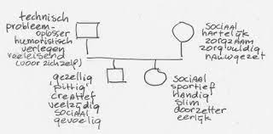
Welke aandacht besteden jullie aan ouderproblematiek tijdens de intakefase en verderop?
Mentimeter: ga naar menti.com // Code 69283678
Multiple choice: Wat doen jullie met eventuele problemen van ouders?
Indien (bijna) niks: waarom niet?

Slide 4
In de helft van de casuïstiek speelt eigen problematiek ouders
Binnen V-GGZ heeft 70% van de cliënten kinderen, 60% daarvan ontwikkelt voor 25e levensjaar psychiatrische problematiek.
Ketenbreed leren: de helft van de ouders kampt met eigen problematiek!
Psychische problemen
Relationele problemen
Problemen in het functioneren op werk/ school en in vrije tijd
Veel ingrijpende ervaringen meegemaakt

Slide 5
Waarom krijgen we het zo moeilijk op tafel?
Eigen problematiek soms lastig te herkennen en erkennen
Angst om als incompetente ouder gezien te worden
Meemaken negatieve gebeurtenissen > negatief effect motivatie en aangaan alliantie
Angst voor uithuisplaatsing of drang/dwang

Slide 6
Verbanden
Problemen bij ouders leiden tot problemen bij kinderen
Psychische problematiek ouders > risicofactor kindermishandeling
Samenhang ACES ouders > opvoedingsgedrag > ontwikkeling kind
Moeite met regulatie emoties ouder > moeite ondersteunen kind aanleren regulatie emoties
Scheiding of problemen in bestaanszekerheid bemoeilijken de opvoedingssituatie

Slide 7
Wat doen we wel en wat is nodig?
Menti.com: open vraag naar goede voorbeelden….
(code 69283678)
Maak je rol expliciet en waarom je naar dingen vraagt
Geef psycho-educatie over de risico’s als problemen niet aangepakt worden
Geloof in de plasticiteit van het brein: emotieregulatie bij ouders en kind kan ontwikkelen
Leg niet voortdurend de nadruk op bescherming

Slide 8
Aanbevelingen uit het rapport ‘Ketenbreed leren’ HELP OUDERS ER VOOR HUN KINDEREN ZIJN!
Doorbreek de negatieve cirkel:
opvoeding onder druk door eigen problematiek ouders beoordeling op en van opvoederschap stapelen opvoedmodules, eventueel bemoeienis van veiligheidsdomein duurzaam effect jeugdhulp blijft uit!
Voor professionals….
Voor zorgaanbieders en branches….
Voor de gemeente……
Voor opleiders………….

Slide 9
GOED VOORBEELD 1

Slide 10
Academische werkplaats GEZIeN gezinsgericht werken aan mentale gezondheid

Slide 11
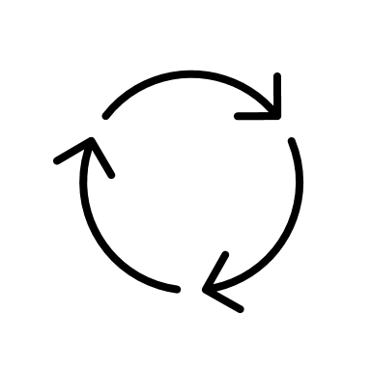
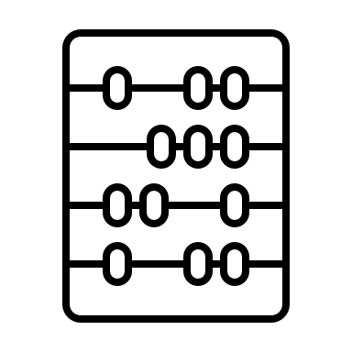
1. Los het op maar dan is het niet opgelost
=
Notes:
Als het beter gaat met de ouder, gaat het beter met het kind = te simpel gedacht. Want klachten van het kind ook van invloed op de ouder. Wederkerig proces.
We weten dat sommige mensen kwetsbaarheid hebben voor ontwikkelen klachten, vanuit de genen. Dat is niet weg te behandelen.
Ook is de omgeving, eigenschappen van persoon en onderlinge (ervaren kwaliteit van de) relaties van invloed op instandhouden en uitlokken van de klachten.
Daarom kijken naar geheel en niet alleen denken: als dit dan dat.

Slide 12
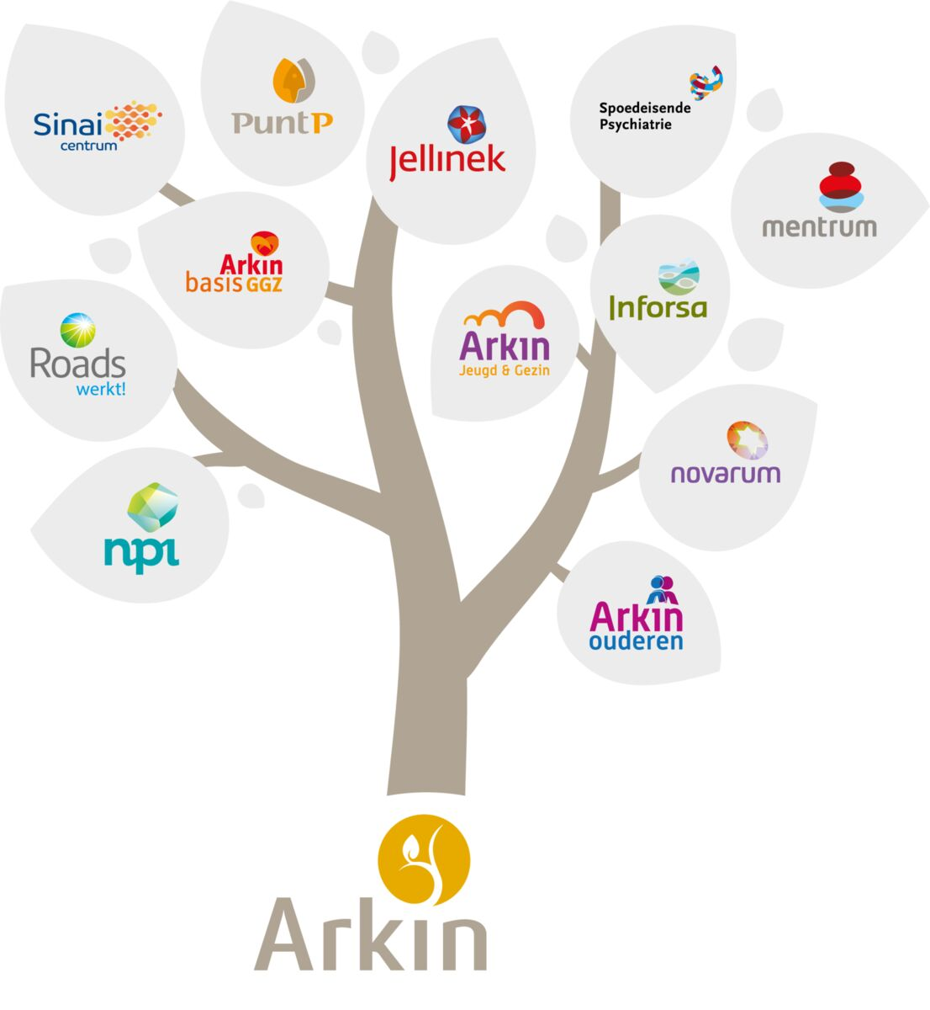
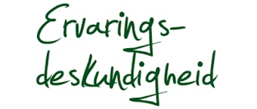
Samenwerking

Slide 13
Casus
Geen enkelvoudig probleem
Zorgen om de veiligheid
Ik kan zoon alleen goed helpen als moeder ook zorg krijgt voor eigen klachten en overbelasting. Wie van jullie kan moeder in zorg nemen?
Notes:
Korte beschrijving van casus:
Jongere 15 jaar in zorg bij jeugd-GGZ, aangemeld vanwege depressieve klachten met zelfbeschadiging, suïcidaliteit en moeite met naar school gaan met pestverleden.
Ouders gescheiden. Jongere woont bij moeder met 2 jongere brussen.
Situatie: kleine woning, krappe financiële ruimte, klein netwerk ‘op elkaars lip’. Gezinssituatie: onderlinge veel stress/spanning en trauma-ervaringen in gezin (geweld/ matige zorg)
VT in verleden betrokken. Nu geen acute onveiligheid in gezin. OKT betrokken, moeder ‘overbelast’, onduidelijk wat hulpvraag/ node is van andere kinderen.
Dilemma inbrenger: Moeder doet groot beroep op jongere (als steunfiguur en opvoedfiguur), veel spanningen en ruzies tussen jongere – moeder wat klachten aanjaagt.
Hulpvraag inbreng: Hoe zorg te organiseren voor gezin met ‘overbelaste’ moeder en wat is passende hulp op individueel niveau voor jongere en moeder?

Slide 14
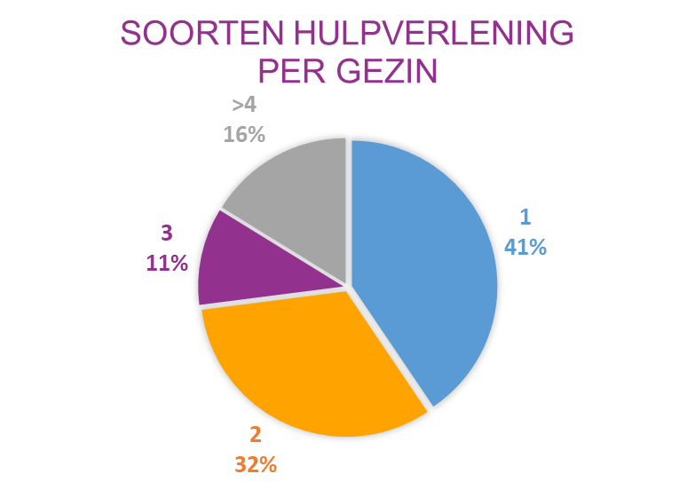
Kenmerken van gezin

Slide 15
Casus – inventariseren en verhelderen
Geen enkelvoudig probleem
Zorgen om de veiligheid
Trauma in VG
Moeder overbelast
Kleine woning
Geld zorgen
Schoolprobleem
Pestverleden
Klachten moeder
Zorgen om brussen
Temperamentvol
Schaamte
Schuld
Op elkaars lip
Steun en opvoedfiguur
Klein netwerk
Álleen moeten doen
Notes:
Korte beschrijving van casus:
Jongere 15 jaar in zorg bij jeugd-GGZ, aangemeld vanwege depressieve klachten met zelfbeschadiging, suïcidaliteit en moeite met naar school gaan met pestverleden.
Ouders gescheiden. Jongere woont bij moeder met 2 jongere brussen.
Situatie: kleine woning, krappe financiële ruimte, klein netwerk ‘op elkaars lip’. Gezinssituatie: onderlinge veel stress/spanning en trauma-ervaringen in gezin (geweld/ matige zorg)
VT in verleden betrokken. Nu geen acute onveiligheid in gezin. OKT betrokken, moeder ‘overbelast’, onduidelijk wat hulpvraag/ node is van andere kinderen.
Dilemma inbrenger: Moeder doet groot beroep op jongere (als steunfiguur en opvoedfiguur), veel spanningen en ruzies tussen jongere – moeder wat klachten aanjaagt.
Hulpvraag inbreng: Hoe zorg te organiseren voor gezin met ‘overbelaste’ moeder en wat is passende hulp op individueel niveau voor jongere en moeder?

Slide 16
2. Geen one-size fits all
Vraag | Soort hulp & volgordelijkheid bepalen | Samenwerking verbeteren tussen de hulpverleners | Vraag voor passende hulp ouder én kind
Advies | Hulpvraag verhelderen, normaliseren, ontschuldigen & aansluiten | Rolverdeling verhelderen: Breder kijken over de domeinen heen, prioriteren van zorg | Rolverdeling verhelderen: Buurtgerichte (ondersteunende) zorg tot toeleiding naar S-GGZ

Slide 17
Casus – vertragen, verdragen en prioriteren
Geen enkelvoudig probleem
Zorgen om de veiligheid
Trauma in VG
Moeder overbelast
Kleine woning
Geld zorgen
Schoolprobleem
Pestverleden
Klachten zelf
Klachten moeder
Zorgen om brussen
Temperamentvol
Schaamte
Schuld
Op elkaars lip
Steun en opvoedfiguur
Klein netwerk
Álleen moeten doen
Notes:
Vertragen; verhelderen; naast de ouder gaan staan. Let op schaamte en schuldgevoelens! Waar komt iemand vandaan en waar gaat iemand heen? Is er een stip op de horizon; wat gaat wel goed?
Inventariseren van de klachten en zorgen.
Inschakelen van andere domeinen.

Slide 18
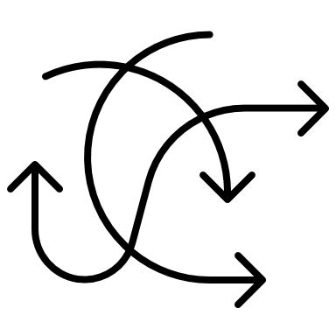
3. Samen doen we het anders
Samen | Informatie inwinnen bij huisarts, eerdere hulpverlening en het gezin Cultuursensitief werken Netwerk betrekken Aandacht richten op positieve (veer)kracht en wat wel lukt Samen (blijven) nadenken over wat wél en niet kan
Richting verandert
Nodig
Informatie inwinnen bij huisarts, eerdere hulpverlening en het gezin
Cultuursensitief werken
Netwerk betrekken
Aandacht richten op positieve (veer)kracht en wat wel lukt
Samen (blijven) nadenken
Steeds hetzelfde liedje ‘als jij dan ik’
Samen beslissen en koers houden
Zoeken naar een oplossing waarvan probleem nog niet helder is
Samen beslissen wat wél kan/moet
Meer is niet altijd beter en haalbaar
Samen beslissen wat niét kan/ moet

Slide 19
Casus – prioriteren en hulp bieden
Geen enkelvoudig probleem
Zorgen om de veiligheid
Trauma in VG
Moeder overbelast
Kleine woning
Geld zorgen
Schoolprobleem
Pestverleden
Klachten zelf
Klachten moeder
Zorgen om brussen
Temperamentvol
Schaamte
Schuld
Op elkaars lip
Steun en opvoedfiguur
Klein netwerk
Álleen moeten doen
Notes:
Na goede inventarisatie en aansluiten bij hulpvraag met prioriteren van zorg & inschakelen van andere domeinen kan je doorverwijzen naar GGZ (POH tot sGGZ) & ook klachten zoon (medicamenteus) behandelen om interactie ouder-kind te verbeteren.

Slide 20
GOED VOORBEELD 2

Slide 21
KINGS
KINGS = Kind In Gezond Systeem
Doelgroep
Gezinnen met: * Interpersoonlijk trauma
* Van generatie op generatie
* Mishandeling
* Misbruik
* Verwaarlozing
* Emotie regulatie problemen staan op de voorgrond

Slide 22
KINGS
Perspectief en veiligheid bieden.
Werken aan de hechtingsrelatie.
Trauma’s behandelen.
Dit alles met als doel dat het KIND weer in ontwikkeling komt!
https://www.youtube.com/watch?v=cEg0UJRB4VI
Droom:
Geen uithuisplaatsing zonder KINGS, er is geen ouder die niet het beste wil voor zijn kind!!

Slide 23
DISCUSSIE

